Slide 1
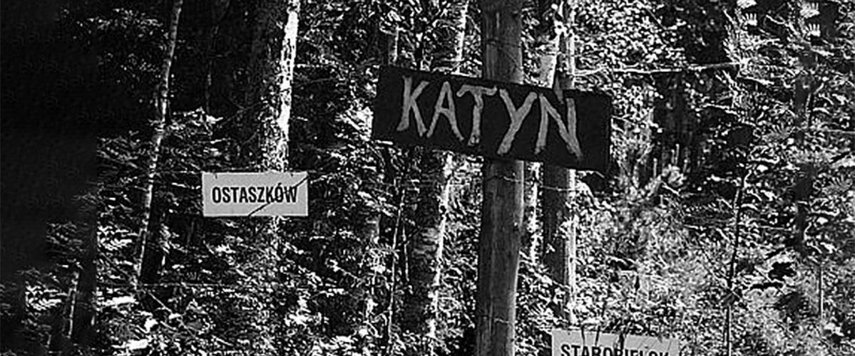
Katyń
Zbrodnia Katyńska

Slide 2
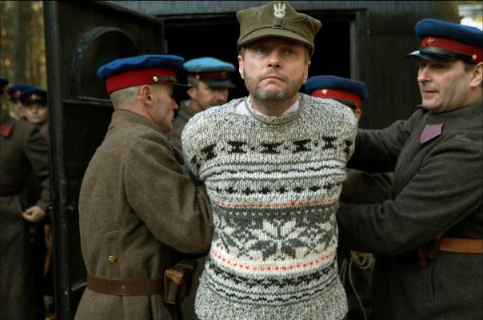
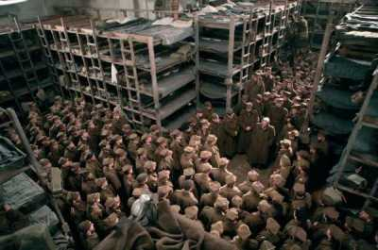
Polscy jeńcy w ZSRR
17 września 1939 roku, zgodnie z paktem Ribbentrop-Mołotow, Armia Czerwona zaatakowała wschodnie rubieże Rzeczpospolitej, wspierając natarcie armii niemieckiej atakującej od zachodu. Wojsko Polskie załamało się, nie będąc w stanie obronić kraju przed zmasowanym uderzeniem dwóch przeciwników.
Kampania wrześniowa skończyła się porażką. Do niewoli powędrowały dziesiątki tysięcy żołnierzy, w tym również i tych pojmanych i aresztowanych przez czerwonoarmistów. W specjalnie wydzielonych obozach w Kozielsku k. Briańska, Starobielsku nad rz. Ajdar i Ostaszkowie skupiono blisko 15 tys. polskich żołnierzy, z których większość stanowili oficerowie i podoficerowie Wojska Polskiego w liczbie 8 700. W obozie w Kozielsku kierowanym przez mjr NKWD Koralowa znalazło się 5 tys. osób, z czego 4,5 tys. oficerów.

Slide 3
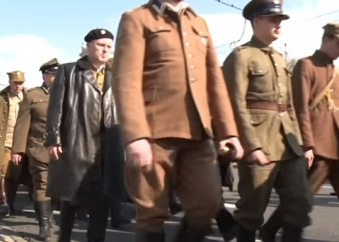
W Starobielsku znalazło się 3,8 tys. jeńców którzy w większości mieli stopień oficerski. Z kolei w Ostaszkowie znalazło się 6,3 tys. żołnierzy, przede wszystkim członków Korpusu Ochrony Pogranicza, w tym 400 oficerów. Sowieci stopniowo badali nastroje Polaków, starając się dowiedzieć, czy możliwa jest ich rusyfikacja i komunizacja. Wśród żołnierzy przeprowadzono specjalną ankietę, która zawierała pytanie dotyczące tego, gdzie po wojnie będą chcieli się udać więźniowie. Zdecydowana większość opowiedziała się za powrotem do okupowanego ówcześnie kraju i tylko nieliczni stwierdzili, iż swoją przyszłość wiążą z pozostaniem na terenie Związku Sowieckiego. Ci, którzy zadeklarowali chęć pozostania, uznani zostali przez NKWD za podatnych na dalszą indoktrynację  na tym etapie przeniesiono ich do innych obozów.

Slide 4
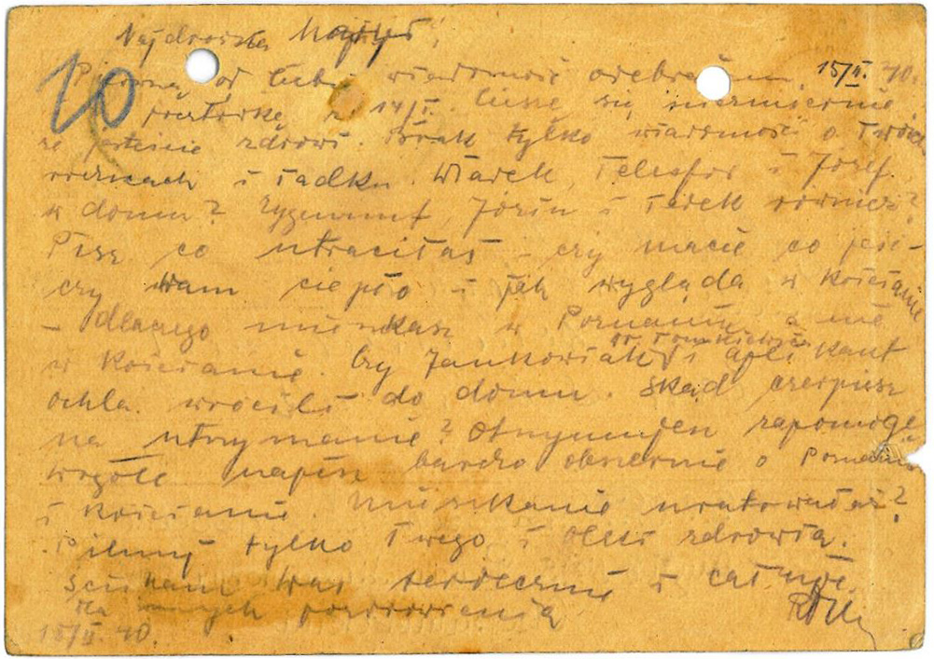
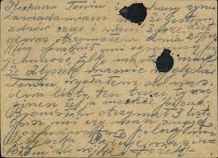
Pozostali w Kozielsku, Starobielsku i Ostaszkowie jeńcy początkowo mieli możliwość korespondowania z rodzinami przebywającymi na wolności. Listy z obozów docierały do okupowanej Polski regularnie. Latem 1940 roku wiadomości przestały przychodzić. Już wtedy rodziny zadawały pytania o losy nadawców setek listów przychodzących ze Związku Sowieckiego. Niepokój nasilał się wraz z upływającym czasem, gdyż zerwanie kontaktu mogło oznaczać najgorsze.

Slide 5
5 marca 1940 roku na najwyższych szczeblach władzy ZSRR zapadła decyzja o zlikwidowaniu polskich jeńców wojennych.

Slide 6
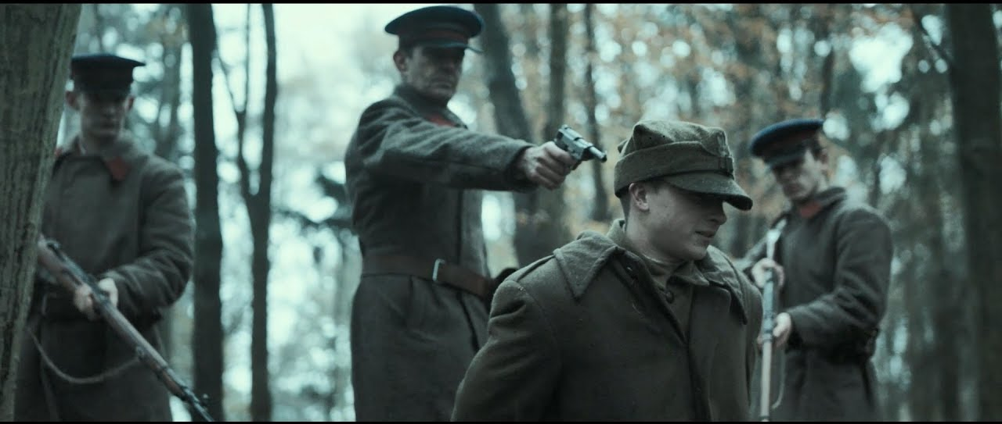
Sowieci uznali Polaków za kontrrewolucjonistów i sabotażystów  w totalitarnym systemie ZSRR było to coś naturalnego. Precedens stanowiła idea likwidacji tak licznej grupy więźniów pojmanych w takcie agresji na kraj sąsiedni. Autorem pomysłu zlikwidowania Polaków bez sądu był ówczesny Ludowy Komisarz Spraw Wewnętrznych ZSRR, Ławrientij Beria. Pod dokumentem podpisali się czołowi działacze Związku Radzieckiego, Stalin, Woroszyłow, Mołotow i Mikojan. Po kilkunastu dniach wydany został oficjalny rozkaz sygnowany podpisem Berii, który zapoczątkował krwawą likwidację kolejnych obozów. Wg dostępnych danych rozpoczęto ją 3 kwietnia 1940 roku w Kozielsku. Więźniów formowano w transporty, które odchodziły z obozów co 2-3 dni. 5 kwietnia Sowieci przystąpili do likwidacji obozów w Starobielsku i Ostaszkowie.

Slide 7
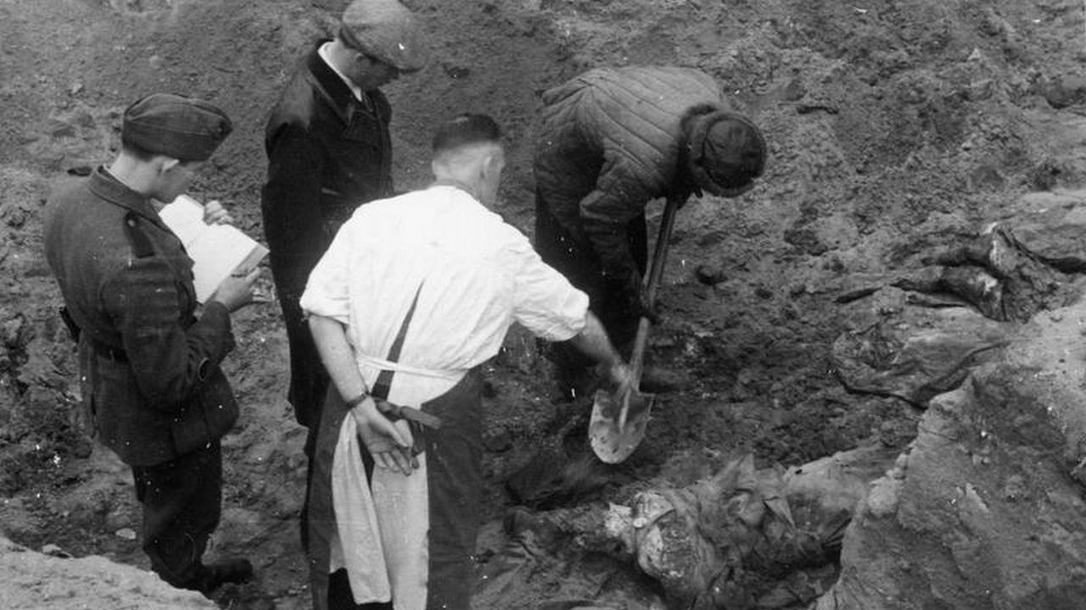
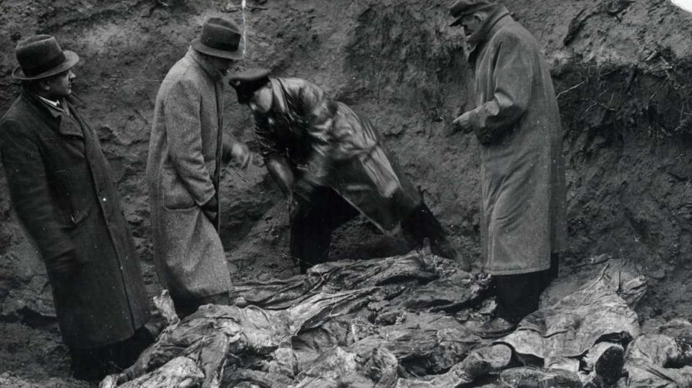
Oficer NKWD zbierał pewną grupę Polaków, nakazując zabranie rzeczy osobistych do przygotowanego transportu. Jeńców pakowano do samochodów więziennych i ciężarówek pod silną eskortą enkawudzistów. Następnie żołnierzy ładowano do pociągu, który odchodził w nieznanym kierunku. Transport odbywał się w katastrofalnych warunkach. Jeńców stłoczono w ciasnych przedziałach, kilkukrotnie przekraczając normę ilości pasażerów. Pociąg zatrzymywał się w Gniazdowie, skąd Polaków zabierał specjalny autobus więzienny. Stamtąd autobus kierował się szosą na Katyń, gdzie rozciągała się polana, na której Sowieci wykopali masowe groby.

Slide 8
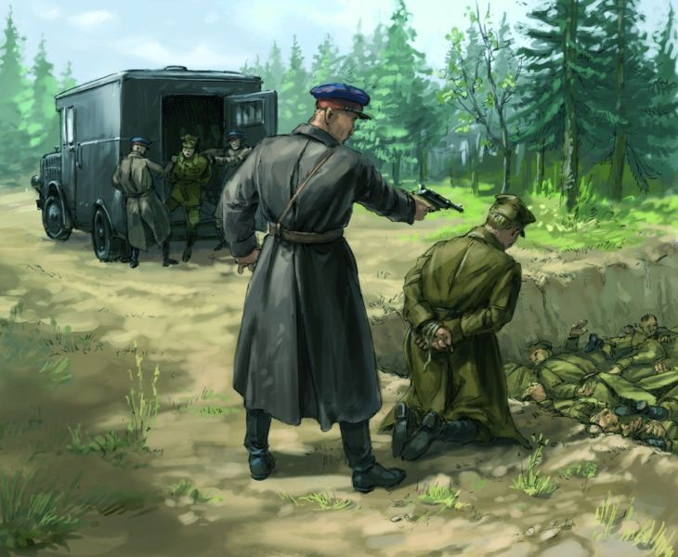
Śmierć odbywała się przez pojedynczy strzał w tył głowy z niedużej odległości z pistoletów niemieckiej marki Walther kal. 7,65, zapewne sprowadzonych przez radzieckich szpiegów z terytorium Rzeszy. Doskonale przygotowana egzekucja, która już wtedy była obliczona na przeniesienie winy na Niemców. Następnie ciała spychano do rowu i układano w stosy. I tak przybywały kolejne transporty. Z Moskwy przesyłano do obozów starannie dobrane listy nazwisk. Ci, którzy się na nich znaleźli wkrótce mieli spocząć w masowej mogile.
W tym samym miejscu, zwanym przez miejscową ludność Laskiem Katyńskim, spoczywały ofiary bolszewickiej rewolucji i prześladowań z lat dwudziestych. Polaków ułożono w ośmiu potężnych dołach, które po zakończeniu likwidacji zostały zasypane i starannie ukryte. Sowieci nie musieli się wówczas obawiać, iż zbrodnia ujrzy światło dzienne  dokonano jej na długo przed agresją Niemiec na terenie NKWD. 13 maja 1940 roku zakończono makabryczną operację.

Slide 9
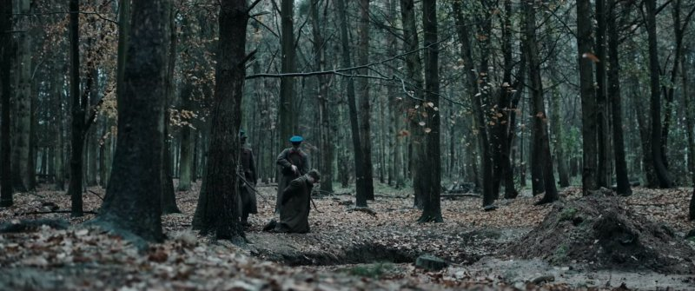
Ogółem w Katyniu spoczęło 4400 oficerów polskich.
Poszukiwania pozostałych jeńców, więzionych przede wszystkim w Starobielsku i Ostaszkowie zakończyły się dopiero w 1991 roku
W sumie w Charkowie i Miednoje znalazło się 22 tys. ludzi.

Slide 10
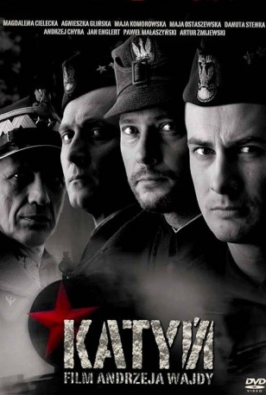
Bardzo dobrze pokazuję to zdarzenie film Katyń reżyserii Andrzeja Wajdy
Polecam obejrzeć

